Slide 1
Деление положительных десятичных дробей
Лавриненко Наталья Васильевна,
учитель математики,
МБОУ «Акбулакская средняя общеобразовательная школа № 3
Акбулакского района Оренбургской области»

Slide 2
«Знание только тогда знание, когда оно приобретено усилиями своей мысли, а не памятью»
Л.Н.Толстой

Slide 3
Устный счет
1,71 | 10,9 | 8,58 | 2,6 | 596 | 0,3 | 6,5
1-0,7= (и) 3,25·2= (е)
2,5+6,08= (л) 4,5-2,79= (д)
9,87+1,03= (е) 5,96·100= (н)
5,2· 0, 5= (е)

Slide 4
Тема урока:
"Деление положительных десятичных дробей"

Slide 5
Физминутка.
— Встали. Закрыли глаза. Вспомнили теплое летнее солнышко.
— Протяните руки к нему. Обнимите его.
— Наклонитесь вперед, назад. Потянитесь. Присели, встали.
— Вам приятно и спокойно. Вы бодры и полны сил.
— Откройте глаза, и продолжим нашу работу.

Slide 6
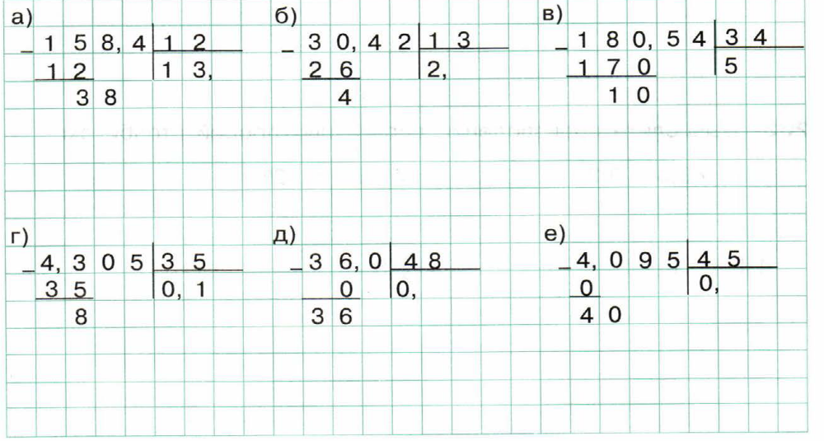
Самостоятельная работа:

Slide 7
Домашнее задание:
стр.156-157 (до примера 4), № 821, 853(а)

